Slide 1
Chapter II Action Script Dasar
Multimedia
@mysukmana

Slide 2
Action Script
Action Script Movie Control
Action Script Button
Action Script Event

Slide 3
Action Script Movie Control
play ();
stop();
nextFrame();
prevFrame();
nextScene();
prevScene();
gotoAndPlay(x);
gotoAndStop(x);

Slide 4
Action Script Movie Control
Action Script Movie Control hanya bisa diletakkan di bagian keyframe sebagai contoh seperti :
Stop();
gotoAndPlay();
gotoAndStop();

Slide 5
Action Script Button
on(release)
{
parameter
}
Namun pernyataan diatas hanya bisa digunakan untuk jenis button dengan parameter seperti ( gotoAndPlay(); , gotoAndStop(); , dsb

Slide 6
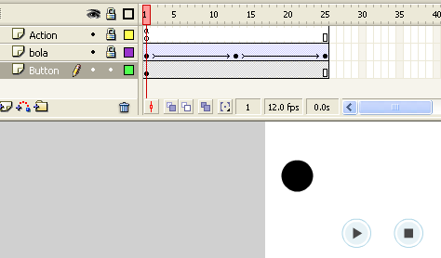
Buatlah Model Seperti ilustrasi diatas, animasi bola memantul dengan layer button di beru button play dan stop. Jika play bola tersebut bergerak sedangkan stop bola tersebut berhenti

Slide 7
Action Script Button
on(release)
{
Play();
}
Action tersebut diatas diletakkan pada button play

Slide 8
Contoh Lain Action Script Button
on(release)
{
gotoAndPlay(“jakarta”);
}
Jakarta merupakan nama frame label yang diletakkan pada key frame yang akan dituju

Slide 9
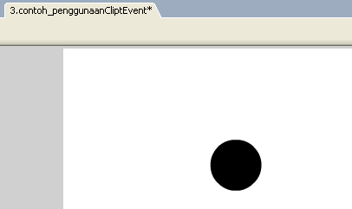
Action Script Event
Script Event merupakan script yang diletakkan pada movieclip, secara global bisa dignakan untuk mengontrol movieclip tanpa button. Ketika pada keyboard klik kanan bola ke kanan begitu sebaliknya ketika ke kiri

Slide 10
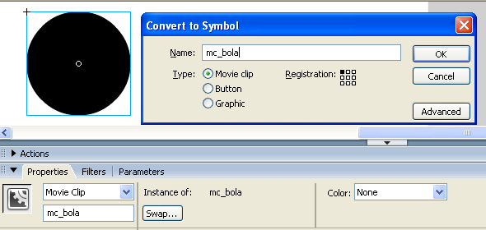
Action Script Event
Caranya Buatlah Bola lalu konvert menggunakan movie (F8) beri nama pada movie clipt tersebut.
Klik pada movieklip tersebut setelah itu tekan F9 untuk memberikan script

Slide 11
Contoh Action Clipt Event
onClipEvent (enterFrame) {
if (Key.isDown(Key.RIGHT)) {
// gerak ke kanan
this._x = this._x + 4;
}
if (Key.isDown(Key.LEFT)) {
// gerak ke kiri
this._x = this._x - 4;
}
}

Slide 12
Pemrogaman adalah perpaduan antara seni dan pengetahuan

